Slide 1

물음표 시리즈
이것도 미술이에요?
현대미술 작가 여덟 명, 여덟 개의 질문
Notes:
현대미술 작가 여덟 명을 교사 자신의 이야기와 함께 소개하고, 학생들이 각자의 방법으로 감상하는 자료. 아침 10분에 한 명씩, 미술 시간이나 동아리에서 한 명씩, 또는 여덟 명을 한 번에 소개하고 활동지에 작가별 ‘오늘의 질문’에 답을 쓰는 방식으로 쓸 수 있다. 1부에서 4부로, 쉬운 작가에서 깊은 작가로 이어진다.

Slide 2
물음표 시리즈
1부
화면 속의 나

Slide 3
물음표 시리즈
01
백남준
〈TV 부처〉, 1974
Notes:
1932~2006. 비디오 아트의 창시자. 〈TV 부처〉는 불상과 TV 모니터가 마주 보고, CCTV 카메라가 불상을 실시간으로 찍어 화면에 보여 주는 작품. 1965년 뉴욕 카페 오 고고 전단에 ‘콜라주가 유화를 대체했듯, 브라운관이 캔버스를 대체할 것이다’라고 썼다. ‘SNS를 예견했다’는 것은 해석이므로 단정하지 않고 “알았던 것 같은”으로 말한다. 1974년에도 컴퓨터는 있었으니 “집에 컴퓨터가 없던”으로 표현한다.

Slide 4
물음표 시리즈
스마트폰도, 인스타도,
집에 컴퓨터도 없던
52년 전
01 · 백남준

Slide 5
물음표 시리즈
여러분이 화면 속 자기를
보게 될 걸 알았던 것 같은
사람이 있어요
01 · 백남준

Slide 6
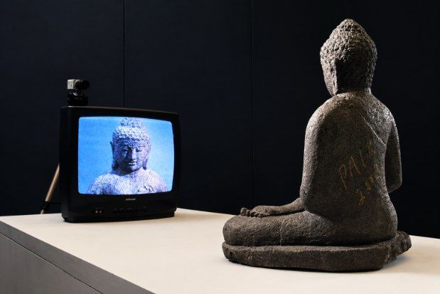
물음표 시리즈
이 작품으로요.
부처님은 무엇을
보고 있을까요?
01 · 백남준

Slide 7
물음표 시리즈
카메라가 부처를 찍고,
부처는 화면 속
자기를 봐요
01 · 백남준

Slide 8
물음표 시리즈
여러분이 핸드폰으로
여러분의 사진을
보듯이요
01 · 백남준

Slide 9
물음표 시리즈
“화면이 캔버스를 대신할 것이다”
백남준, 1965
01 · 백남준
Notes:
원문: ‘콜라주가 유화를 대체했듯이, 브라운관이 캔버스를 대체할 것이다.’ 1965년 뉴욕 카페 오 고고에서 비디오 작업을 처음 선보일 때 나눠 준 전단에 쓴 문장.

Slide 10
물음표 시리즈
그 말처럼 지금 여러분은
디벗으로 그림을 그리죠
01 · 백남준

Slide 11
물음표 시리즈
오늘의 질문
화면 속 나와 진짜 나,
무엇이 다를까요?
여러분도 화면 속의 여러분을 오랫동안 바라보나요?
아니라면 왜 아닌지, 바라본다면 왜 바라보는지 기록해 보세요.
01 · 백남준

Slide 12
물음표 시리즈
02
장영혜중공업
글자 영상, 1999~
Notes:
1999년 서울에서 장영혜(미학 박사, 번역가)와 미국 시인 마크 보주가 결성한 듀오. 대기업을 흉내 낸 이름 자체가 농담. 모나코체 글자가 재즈 박자에 맞춰 번쩍이며 지나가고, 일시정지 버튼이 없다. 핵심은 ‘읽는 것을 보는 것으로 바꿨다’는 점. 2000년 SFMOMA가 온라인 아트 기여를 인정했고, 테이트·퐁피두·M+가 소장. 2017년 아트선재센터, 2025년 북서울미술관 타이틀 매치 전시. 정치 풍자나 거친 표현이 있는 작품이 있으니 영상은 〈우아!〉(2025)처럼 순한 작품에서 20~30초만 고른다.

Slide 13
물음표 시리즈
중공업?
배나 자동차 만드는
회사일까요?
02 · 장영혜중공업

Slide 14
물음표 시리즈
아니요,
예술가 두 사람이에요
02 · 장영혜중공업

Slide 15
물음표 시리즈
이름부터
농담이에요
02 · 장영혜중공업

Slide 16
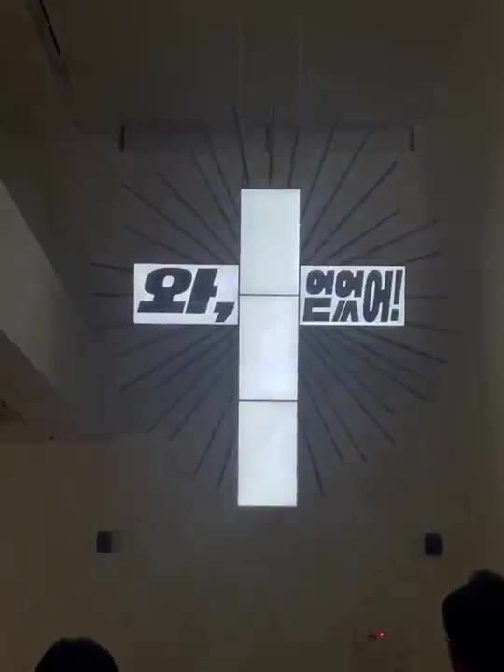
물음표 시리즈
그림 없이, 글자만
02 · 장영혜중공업

Slide 17
물음표 시리즈
음악에 맞춰 쏟아지는 글자.
멈춤 버튼은 없어요
02 · 장영혜중공업

Slide 18
물음표 시리즈
글자를 읽는 게 아니라,
보게 돼요
02 · 장영혜중공업

Slide 19
물음표 시리즈
어디서 많이 본
속도 아닌가요?
02 · 장영혜중공업

Slide 20
물음표 시리즈
숏폼.
알림.
피드.
02 · 장영혜중공업

Slide 21
물음표 시리즈
오늘의 질문
오늘, 스크롤을
멈추고 싶었던 적이 있나요?
도대체 여러분은 어떤 것이 그렇게 재미있길래
스크롤을 멈출 수 없는 건가요?
02 · 장영혜중공업

Slide 22
물음표 시리즈
2부
사물에게
말을 걸다

Slide 23
물음표 시리즈
03
안규철
〈노/의자〉, 2017
Notes:
1955년생. 사물에 숨은 이야기를 상상하는 개념미술가. 〈노/의자〉는 의자 다리를 노로 바꾼 작품으로, 앉을 수도 물건을 올릴 수도 없다. 2017년 국제갤러리 개인전 《당신만을 위한 말》 출품작. 도입: “앉아 있고 싶은데 어디론가 막 움직이고 싶지? 그건 네 탓이 아니야, 의자 탓일 수 있어.”

Slide 24
물음표 시리즈
여러분 지금 수업하는데 앉아 있지만
사실은 막 움직이고 싶죠?
03 · 안규철

Slide 25
물음표 시리즈
그건 여러분 탓이 아니에요
03 · 안규철

Slide 26
물음표 시리즈
여러분이 앉아있는 의자 탓일 수 있어요.
03 · 안규철

Slide 27
물음표 시리즈
의자는 원래 나무였어요
의자는 원래 플라스틱이었어요.
의자는 철로 만들어지기 전 광산에 있었어요.
03 · 안규철

Slide 28
물음표 시리즈
안규철 선생님이 앉아있던
나무 의자가 산에 살 때
그 나무의 꿈은 배가 되는 것
03 · 안규철

Slide 29
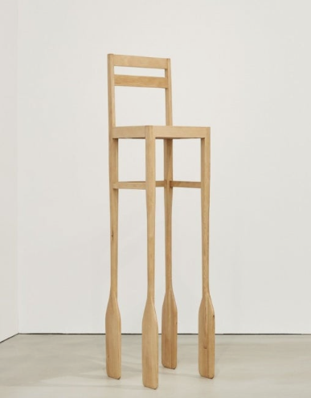
물음표 시리즈
나는 배가 되서
바다로 나간 후
돌아다니고 싶었는데
어이쿠!
의자이 될 줄이야.
03 · 안규철

Slide 30
물음표 시리즈
오늘의 질문
지금 여러분의 의자는, 여러분의 침대는,
여러분의 젓가락은
예전에 무엇이 되고 싶었을까요?
여러분은 아주 오래전에 무엇이 되고 싶었나요?
03 · 안규철

Slide 31
물음표 시리즈
04
권오상
〈데오도란트 타입〉, 1998~
Notes:
1974년생. 사진조각 작가. 대상을 여러 각도에서 찍어 인화한 사진 수백 장을 오려, 가벼운 스티로폼 형태 위에 이어 붙인다. ‘조각은 무거워야 한다’는 고정관념을 깨려는 시도. 2012년 호크니를 모델로 한 〈Untitled(Hockney)〉를 만들었다. 피카소·호크니 작품은 저작권이 있으니 이미지는 수업용으로만 쓴다.

Slide 32
물음표 시리즈
조각은
꼭 무거워야 할까요?
04 · 권오상

Slide 33
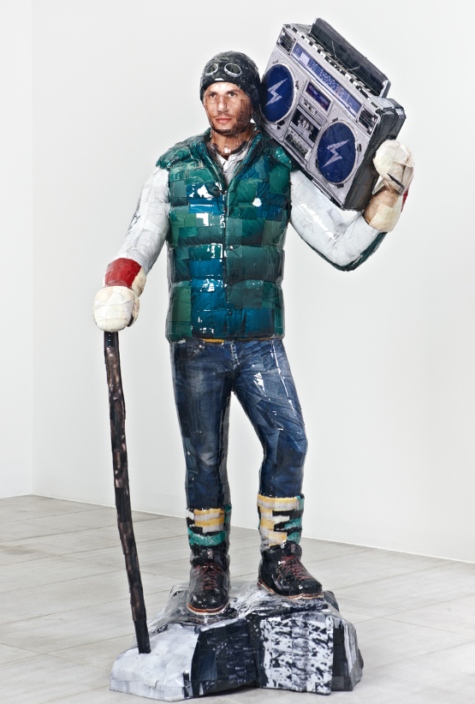
물음표 시리즈
이건 무엇으로 만들었을까요?
04 · 권오상

Slide 34
물음표 시리즈
정답 : 사진 수백 장
04 · 권오상

Slide 35
물음표 시리즈
앞, 옆, 뒤를 찍고
오려 붙였어요
04 · 권오상

Slide 36
물음표 시리즈
사진일까요,
조각일까요?
04 · 권오상

Slide 37
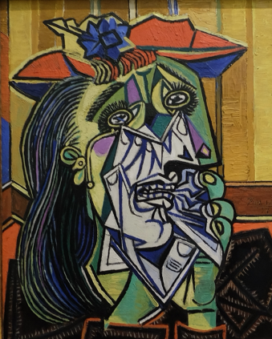
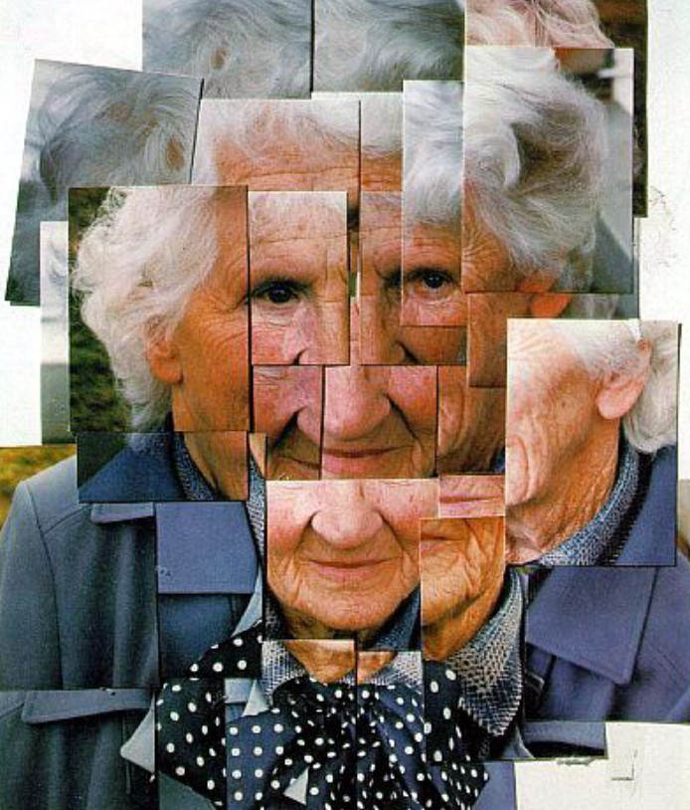
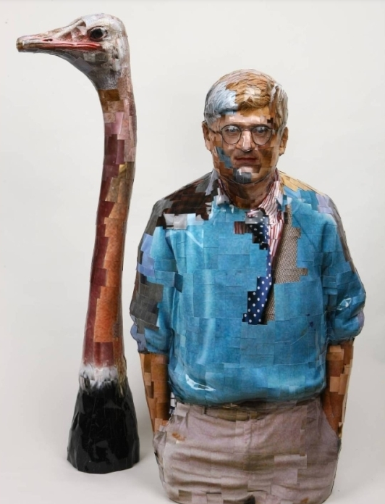
물음표 시리즈
피카소
우는 여인
호크니 〈Mother I〉
1985 · 사진 콜라주
권오상
사진조각
한 사람을 여러 방향에서 본다는 것
04 · 권오상

Slide 38
물음표 시리즈
오늘의 질문
사진 한 장과 사진 수백 장,
어느 쪽이 그 사람을
더 닮았을까요?
SNS 속 수없이 많은 그 친구의 사진들,
그 사진들은 모두 그 친구를 닮았을까요?
04 · 권오상

Slide 39
물음표 시리즈
3부
꿈과 틀

Slide 40
물음표 시리즈
05
정연두
〈내 사랑 지니〉, 2001~
Notes:
1969년생. 2001년 시작한 연작. 여섯 나라를 다니며 사람들에게 미래의 꿈을 묻고, 일상의 모습과 꿈을 무대로 재현한 모습을 두 장의 사진으로 짝지었다. 〈내 사랑 지니 #2 서울〉은 배스킨라빈스 직원과 북극에 가고 싶다는 꿈(남극이 아니라 북극). 영문 제목 ‘Bewitched’(아내는 요술쟁이), 한국어 제목 ‘내 사랑 지니’ 모두 소원을 이뤄 주는 1960년대 미국 시트콤 제목. 작가는 매일 스쳐 지나가는 사람들의 삶에 대한 호기심에서 출발했다고 말했다.

Slide 41
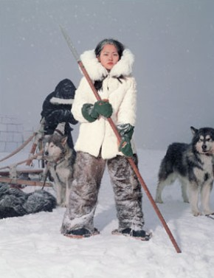
물음표 시리즈
이 사진은
어떤 사진일까요?
05 · 정연두

Slide 42
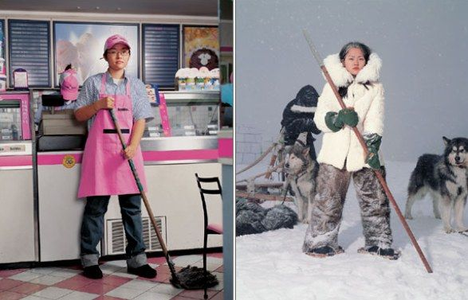
물음표 시리즈
이 사람은 아이스크림 가게에서 일해요
05 · 정연두

Slide 43
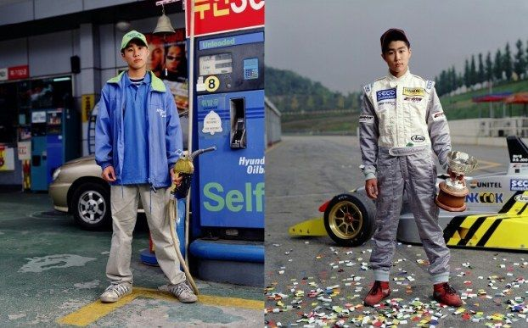
물음표 시리즈
주유소의 이 소년은 카레이서를 꿈꿨어요
05 · 정연두
Notes:
같은 연작의 또 다른 예. 왼쪽은 주유소에서 일하는 일상, 오른쪽은 트로피를 들고 꽃가루 속에 선 꿈의 장면. 두 쌍을 연달아 보여 주면 아이들이 ‘왼쪽은 현실, 오른쪽은 꿈’이라는 규칙을 스스로 알아챈다. 시간이 빠듯하면 이 장은 건너뛰어도 된다.

Slide 44
물음표 시리즈
작가가 물었어요.
“꿈이 뭐예요?”
05 · 정연두

Slide 45
물음표 시리즈
꿈을 무대로 만들고,
찰칵
05 · 정연두

Slide 46
물음표 시리즈
이 사람은
북극에 갔을까요?
05 · 정연두

Slide 47
물음표 시리즈
꿈은
사진 속에만 있어요
05 · 정연두

Slide 48
물음표 시리즈
그런데 찍힌 그 순간은
진짜였죠
05 · 정연두
Notes:
선생님 이야기를 넣는 자리: 꿈은 사진 속에만 있지만, 사진을 찍는 그 순간은 현실에 존재했던 순간이다. 그래서 더 이상 허상이 아니다.

Slide 49
물음표 시리즈
오늘의 질문
이 사진으로 찍힌 순간은
진짜일까요? 가짜일까요?
잠시라도 현실에 존재했으니 진짜인가요?
잠시이긴 하지만 만들어진 거니까 가짜일까요?
05 · 정연두

Slide 50
물음표 시리즈
06
김우진
〈이 황금신을 신을 수 있는 사람〉, 2021
Notes:
1976년생 영상 작가. 13분 13초 단채널 영상. 거의 사라진 일본 홋카이도 원주민 언어 아이누어와 이를 되살리려는 노력을 다룬다. 사라지는 아시아 언어를 조사하는 화자가 보낸, 답장 없는 이메일 일곱 통으로 짜였고, 전 세계 500여 가지 버전이 있는 신데렐라형 설화의 구조를 빌렸다. 그림 형제 판본에서 언니들은 구두에 맞추려 발가락과 뒤꿈치를 잘라낸다. 구두에 맞춰 발을 깎는 것과, 큰 언어의 틀에 맞지 않아 사라지는 말을 나란히 놓았다.

Slide 51
물음표 시리즈
이 구두에 맞는 사람을
찾습니다
06 · 김우진

Slide 52
물음표 시리즈
신데렐라,
다들 알죠?
06 · 김우진

Slide 53
물음표 시리즈
원래 이야기에서 언니들은
구두에 맞추려고
발을 잘랐어요
06 · 김우진

Slide 54
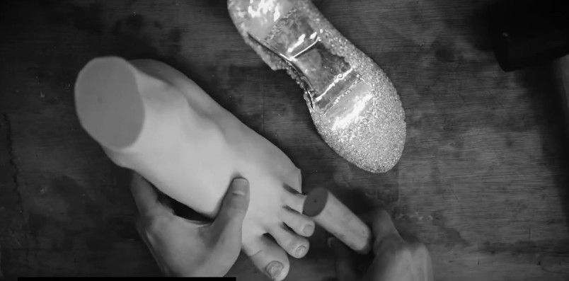
물음표 시리즈
작은 구두에 맞춰
발을 깎아요
06 · 김우진

Slide 55
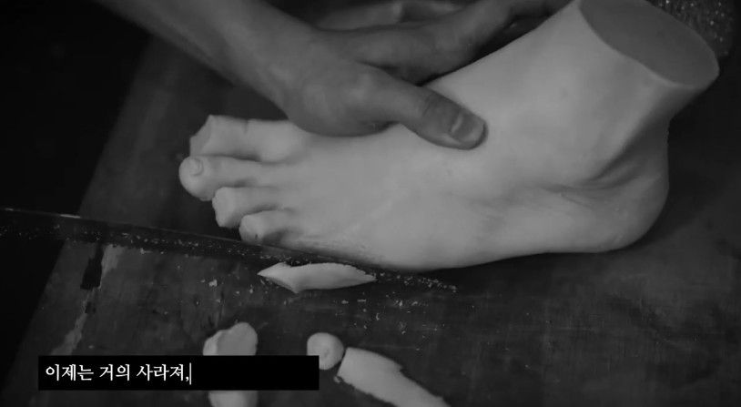
물음표 시리즈
깎여 나가는 발 위로
사라져 가는 말이
흘러요
06 · 김우진

Slide 56
물음표 시리즈
아이누어.
이제 거의 아무도
쓰지 않는 말이에요
06 · 김우진

Slide 57
물음표 시리즈
큰 틀에 맞지 않으면,
잘려 나가요
06 · 김우진
Notes:
선생님 이야기를 넣는 자리: 우리가 거대한 프레임 안에서 살다 보니, 그것과 다른 형태의 것들을 얼마나 가혹하게 잘라내는지. 구두에 맞게 발을 잘라내는 것처럼. 영어나 중국어가 아닌 말이 사라지는 것처럼.

Slide 58
물음표 시리즈
오늘의 질문
우리는 무엇을 구두에
맞추느라고 잘라내고 있을까요?
그렇게 어쩔 수 없이 잘라내느라고
잃어버린 것들이 있나요?
06 · 김우진

Slide 59
물음표 시리즈
4부
보이지 않는
사람들에게

Slide 60
물음표 시리즈
07
함경아
북한 장인과 함께한 자수, 2008~
Notes:
1966년생. 2008년 집 대문 앞에서 주운 삐라에서 시작. 도안을 그려 중국 등의 중개인을 통해 북한 자수 장인에게 보내고, 완성된 자수가 같은 길로 돌아왔다. 한 점에 1,000~1,200시간, 오가는 데 길게는 1년 반. 열 점을 보내면 여섯 점이 사라졌다고 한다. 작가는 수놓은 사람이 누구인지 모른다. 무늬 속에 ‘Are you lonely, too?’, ‘Big Smile’, ‘Money never sleeps’ 같은 문장을 숨겼다. 선생님 해석: 북쪽으로 보낸 역삐라이자, 예술이 누군가의 손에 돈을 쥐어 주는 방식. 작가도 이 일이 외화를 벌어 주기에 묵인되었을 거라 짐작했다. 2018년 이후 교류가 끊기며 중단. 국제갤러리 2015년 《유령 발자국》, 2024년 《유령 그리고 지도》.

Slide 61
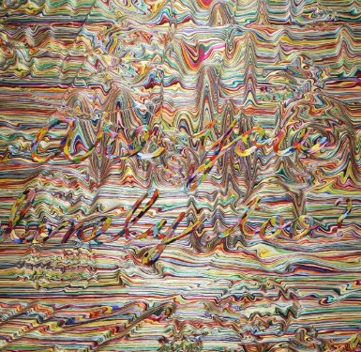
물음표 시리즈
이건 그림일까요,
자수일까요?
07 · 함경아

Slide 62
물음표 시리즈
북한 장인이
한 땀 한 땀 수놓았어요
07 · 함경아

Slide 63
물음표 시리즈
작가는 어느날 대문 앞에서
삐라 한 장을 주워요.
07 · 함경아

Slide 64
물음표 시리즈
도안을 보내고, 국경을 넘고,
다시 돌아오기까지
07 · 함경아

Slide 65
물음표 시리즈
한 점에
천 시간
07 · 함경아

Slide 66
물음표 시리즈
열 점 보내면
여섯 점이 사라졌어요
07 · 함경아

Slide 67
물음표 시리즈
작가는 수놓은 사람을
끝내 몰라요
07 · 함경아

Slide 68
물음표 시리즈
무늬 속에 숨은 글자
“당신도 외롭습니까?”
07 · 함경아
Notes:
원문: “Are you lonely, too?” 이 밖에 “Big Smile”, “imagine” 같은 문장도 수놓았다.

Slide 69
물음표 시리즈
Money
never sleeps
07 · 함경아
Notes:
‘돈은 잠들지 않는다.’ 영화 〈월 스트리트: 머니 네버 슬립스〉 제목에서 온 말. 북한 장인이 돈에 관한 문장을 품삯을 받으며 수놓았다는 아이러니. 선생님 해석: 메시지와 품삯이 같은 바늘을 타고 오갔다.

Slide 70
물음표 시리즈
수놓던 사람은
이 글자를 읽었을까요?
07 · 함경아

Slide 71
물음표 시리즈
오늘의 질문
만난 적 없는 누군가에게
한 문장을 보낸다면,
뭐라고 쓸래요?
07 · 함경아

Slide 72
물음표 시리즈
08
박이소
〈당신의 밝은 미래〉, 2002
Notes:
1957~2004. 본명 박철호, 뉴욕 시절 ‘박모’, 귀국 후 ‘박이소’. 1985년 뉴욕에 대안 공간 ‘마이너 인저리’를 세워 이민자·소수자 작가를 소개. 값싼 공사 재료와 유머, ‘정직’의 태도로 한국 미술에 비판적 사고를 들여온 선구자로 평가. 2002년 에르메스 미술상, 2003년 베니스 비엔날레 한국관 작가. 〈당신의 밝은 미래〉는 환한 조명들이 벽 모서리를 비추는 설치로, 희망의 헛됨과 그래도 놓지 않는 희망을 함께 담았다고 읽힌다. 〈우리는 행복해요〉(2004)는 마지막 작품으로, 스케치로 남은 것을 동료 작가들이 2004년 부산비엔날레에 간판으로 세웠다.

Slide 73
물음표 시리즈
이름이 세 번 바뀐 작가
박철호, 박모, 박이소
08 · 박이소

Slide 74
물음표 시리즈
뉴욕에서 낯선 이방인으로
살았어요
08 · 박이소

Slide 75
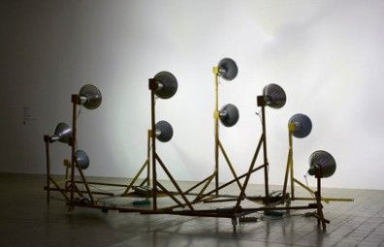
물음표 시리즈
〈당신의 밝은 미래〉
08 · 박이소

Slide 76
물음표 시리즈
환한 빛,
그런데 비추는 곳은
빈 모서리
08 · 박이소

Slide 77
물음표 시리즈
불안했던 젊은 날,
저에겐 따뜻한 빛이었어요
08 · 박이소
Notes:
선생님 이야기를 넣는 자리: 불안했던 젊은 시기, 그가 환하게 비춰 주던 출구의 스포트라이트가 참 따뜻했다. 같은 빛이 누구에겐 허무, 누구에겐 위로.

Slide 78
물음표 시리즈
그가 마지막으로 남긴
스케치
08 · 박이소

Slide 79
물음표 시리즈
우리는
행복해요
08 · 박이소

Slide 80
물음표 시리즈
완성하지 못하고
떠났어요
08 · 박이소

Slide 81
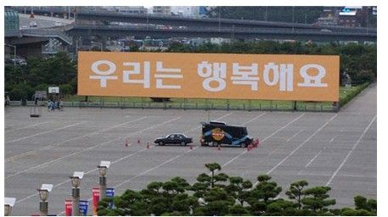
물음표 시리즈
친구들이
그 간판을
세워 줬어요
08 · 박이소

Slide 82
물음표 시리즈
오늘의 질문
우리는 정말
행복한가요?
어떤 이유에서요? 아니면 이것은 반어법일까요?
그렇다면 어떤 이유에서 행복하지 않은가요?
08 · 박이소

Slide 83
물음표 시리즈
정답은 없어요.
여러분이 본 것이
감상이에요.
joyhanju.github.io · CC BY-NC 4.0

Slide 84
물음표 시리즈
작품 출처
작가
작품
참고 자료
01 백남준
〈TV 부처〉, 1974
ZKM, 세계일보
02 장영혜중공업
〈우아!〉, 2025
서울시립 북서울미술관, 보그 코리아
03 안규철
〈노/의자〉, 2017
국제갤러리
04 권오상
〈데오도란트 타입〉 연작, 1998~
아라리오갤러리
04 비교 작품
피카소 〈우는 여인〉, 1937 · 호크니 〈Mother I, Yorkshire Moors, August 1985 #1〉, 1985
테이트(피카소), Artchive(호크니)
05 정연두
〈내 사랑 지니〉 연작, 2001~
시애틀 미술관
06 김우진
〈이 황금신을 신을 수 있는 사람〉, 2021 (영상 캡처)
frieze
07 함경아
자수 연작, 2008~
국제갤러리, 아주경제
08 박이소
〈당신의 밝은 미래〉, 2002 · 〈우리는 행복해요〉, 2004
국립현대미술관, K-ARTIST
작품 이미지의 저작권은 각 작가에게 있으며, 이 자료에서는 수업 목적으로만 사용합니다.

